Slide 1

※ 디자인 변경이 안되는 부분은 [보기]- [슬라이드 마스터]에 들어가면 편집 가능합니다.
※ 슬라이드 좌우에 있는 샘플을 서식복사 , 복사, 컬러 스포이드 해서 사용하면 작업이 편합니다.
Fuzz Testing을 통한 위성 SW 분석
종합설계1 5조
202002473 김승혁
201902733 이정윤
202002699 조민기
Notes:
안녕하세요. 종합설계1의 발표를 맡은 5조입니다.
저희의 연구 주제는 Fuzz Testing을 통한 위성 소프트웨어 분석인데요.

Slide 2

위성 결함 탐지의 중요성
왜 중요한가?
- 우주라는 극한 상황
다양한 탑재체 및 시스템 통신
오류에 대한 위험 비용 막대함
오류 발생 시 복구 힘듬
최근 급격하게 늘어난 오픈소스 위성 소프트웨어의 공급과 수요
KAI 중형 위성 2호
Notes:
우선 위성에서 결함을 탐지하는 것이 왜 중요할까요?
위성은 우주라는 극한 환경에서 운용되는데요. 고에너지 입자로 이뤄진 우주방사선이 끊임없이 물체를 강타하고 우주를 떠도는 원자산소에 노출되는 우주 환경에서는 하드웨어가 산화되기 쉽습니다. 다양한 탑재체 및 시스템과 통신하며 임무를 수행하기 때문에 소프트웨어 결함 발생 확률이 높고요. 그리고 임무 실패에 따른 위험 비용이 막대하며, 오류 발생 시 복구가 어렵다는 특징이 있기도 합니다. 또한 최근에는 오픈소스 위성 소프트웨어의 공급으로 인해 불특정다수가 개발하는 상황이므로 위성 소프트웨어에 대한 철저한 검증이 더욱 중요하게 여겨지고 있는 상황입니다.
이러한 배경에서 저희는 Fuzz Testing을 통해 사전에 소프트웨어 버그와 취약점을 탐지하는 연구를 진행하고자 합니다.

Slide 3
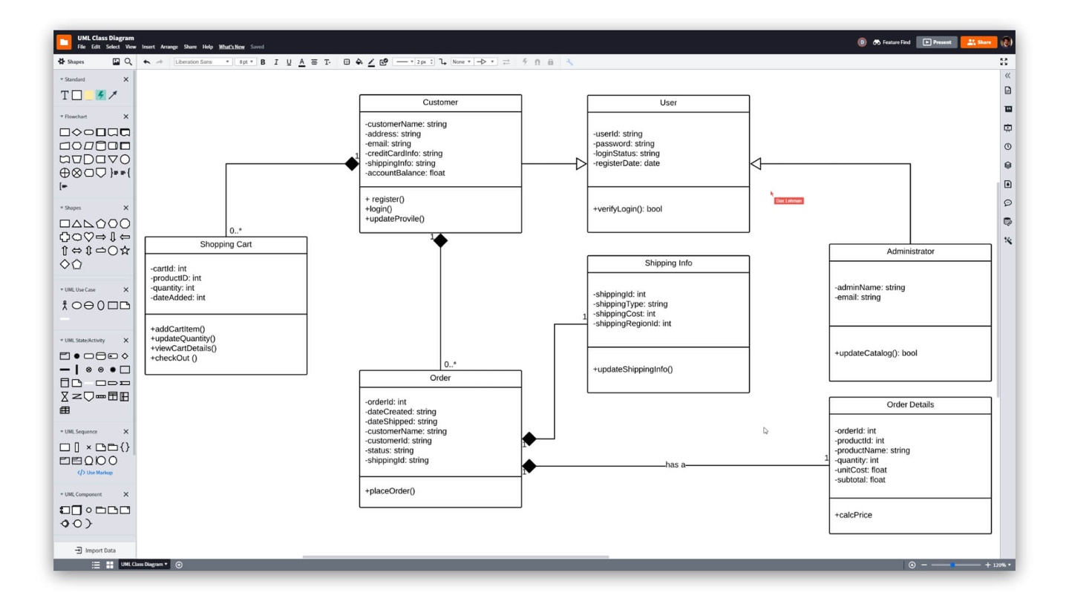
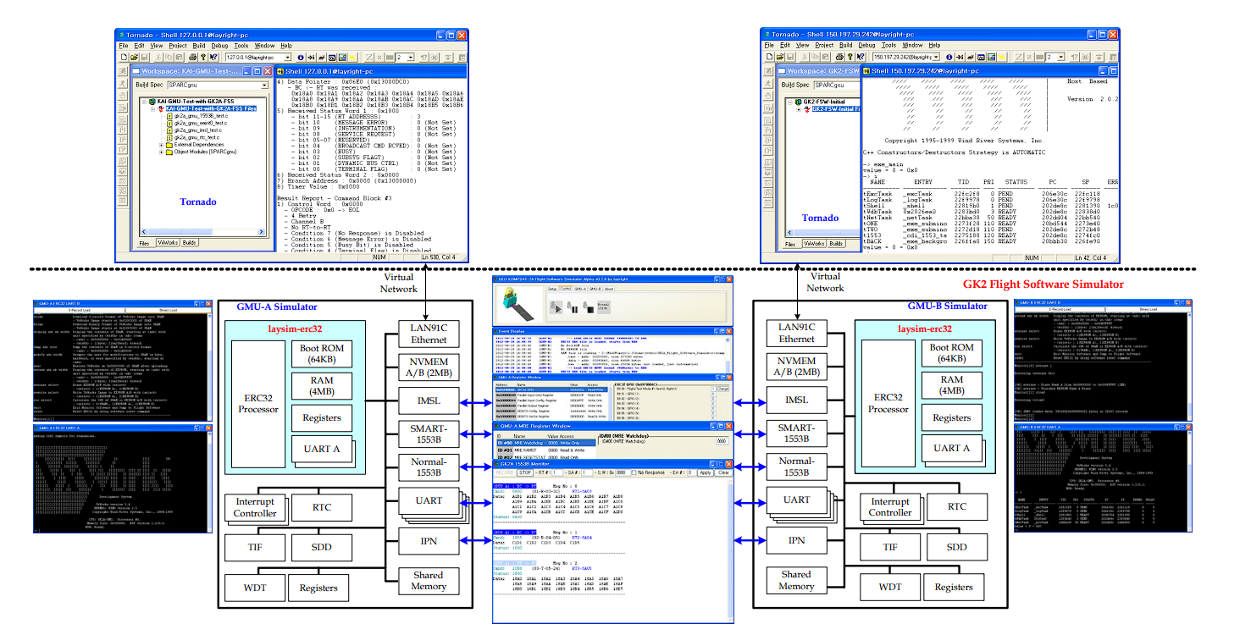
Fuzz Testing을 통한 결함 탐지
기존 연구의 한계점
시뮬레이션 기반 위성 소프트웨어 검증
UML 모델 기반 검증 (제임스웹)

Slide 4
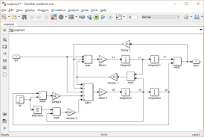
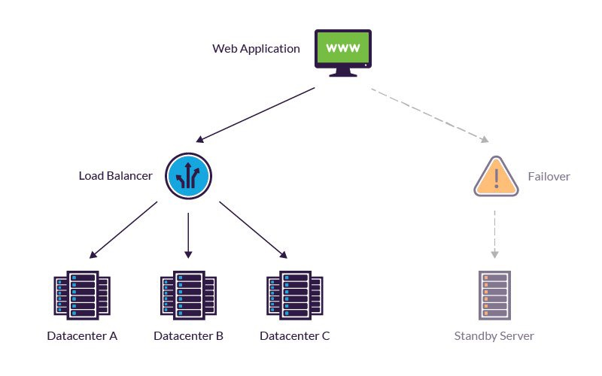
Fuzz Testing을 통한 결함 탐지
기존 연구의 한계점
Fuzzer !
모델 기반 시뮬레이션 검증
내결함성 소프트웨어 설계 (오류 발생시 사용)

Slide 5
Fuzz Testing을 통한 결함 탐지
왜 Fuzzer인가?
기존 방식으로는 찾지 못하는 오류를 발견 가능
더 신속하고 효과적으로 결함 탐지 및 수정 가능
위성 뿐 아니라 유사한 구조를 가진 다른 시스템 적용 가능

Slide 6
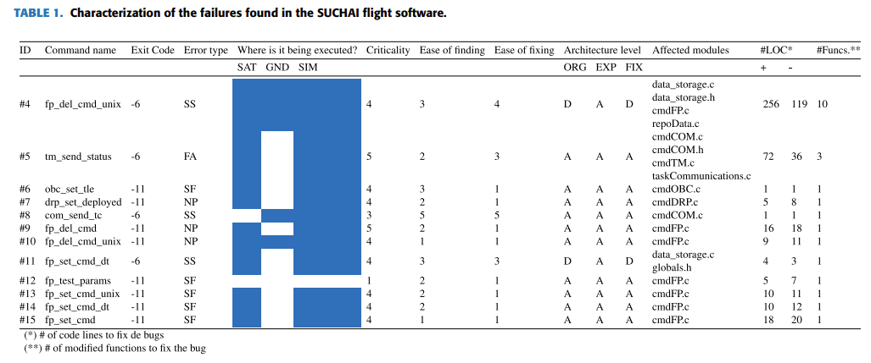
Fuzz Testing을 통한 결함 탐지
Fuzz Testing을 통한 버그 발견 사례
Cubesat(초소형 인공위성) 테스트 과정에서 기존 방식으로는 찾지 못했던 12개의 오류를 3일 만에 발견하고 신속하게 수정 가능했음.
출처: Systematic Fuzz Testing Techniques on a Nanosatellite Flight Software for Agile Mission Development

Slide 7
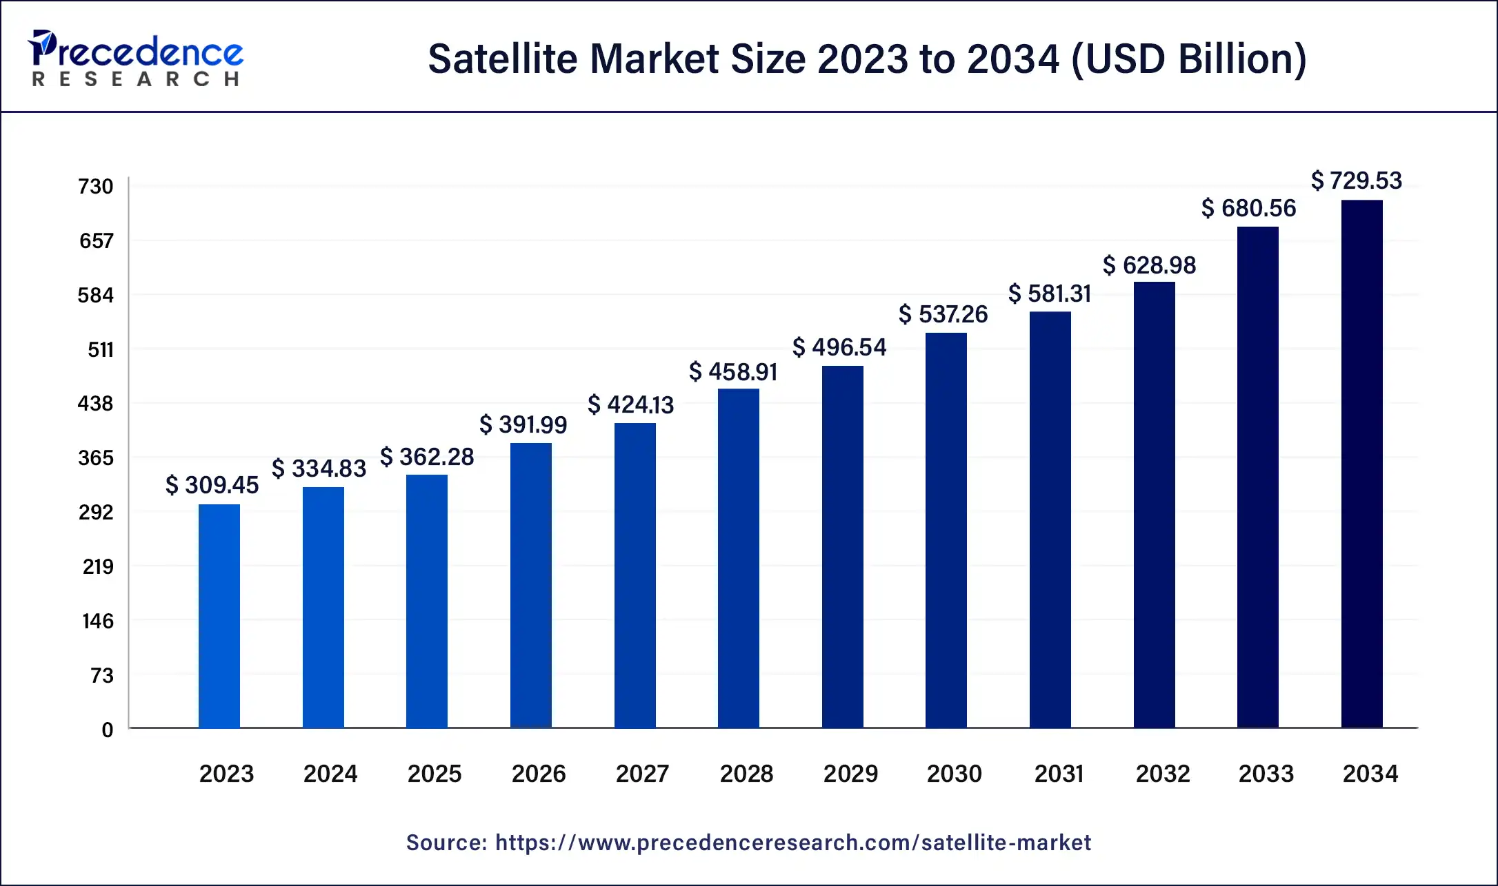
Fuzz Testing을 통한 결함 탐지
연구 목적
미래 7대 산업에 포함될 만큼 중요한 우주 항공 분야에서, Fuzzer를 이용한 위성 검증에 대한 연구 비중이 적음. 본 연구는 Fuzz Testing을 통해 위성 SW의 취약점을 효과적으로 식별하고 이에 대한 해결책을 제시하려는 목표를 가지고 있음.

Slide 8
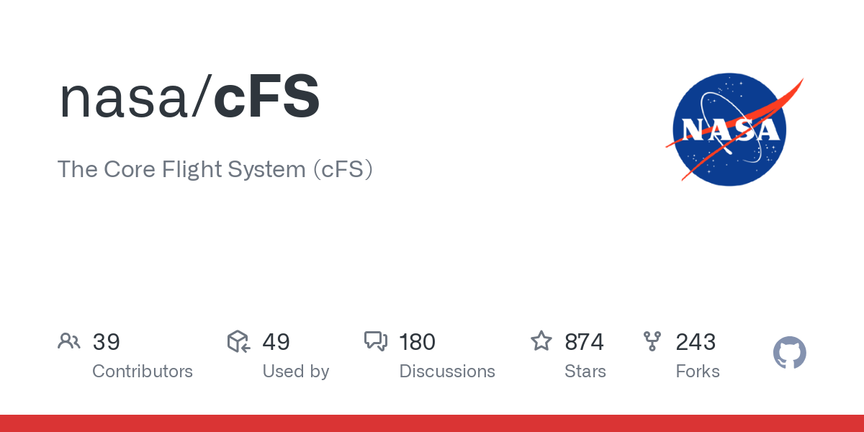
Fuzz Testing을 통한 결함 탐지
연구 기대 결과
NASA와 ESA가 제공하는 오픈 소스 위성 소프트웨어들을 수집, 분석.
현존 Fuzzer 도구들 적용하여 테스트
버그(결함) 탐지
개선점 파악

Slide 9
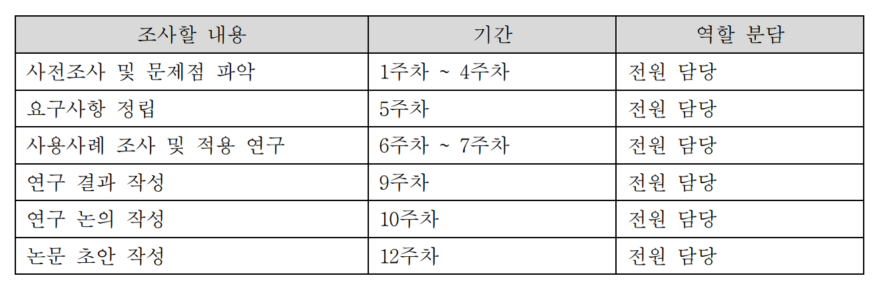
위성 결함 탐지의 중요성
연구 일정 계획

Slide 10
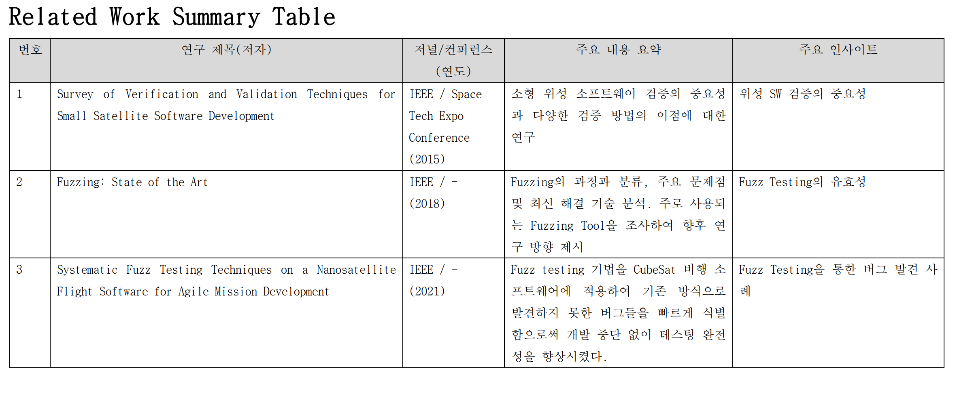
위성 결함 탐지의 중요성
관련 연구 요약

Slide 11
※ 디자인 변경이 안되는 부분은 [보기]- [슬라이드 마스터]에 들어가면 편집 가능합니다.
※ 슬라이드 좌우에 있는 샘플을 서식복사 , 복사, 컬러 스포이드 해서 사용하면 작업이 편합니다.
Thank You

